Slide 1
ACM算法与程序设计
第八讲
递归与深度优先搜索(DFS)
数学科学学院：汪小平
wxiaoping325@163.com

Slide 2
递归的基本思想
先来看看n的阶乘，常见的有两种做法：
第一种做法，利用循环，直接求出：
int n, m = 1;
for(int i = 2; i <= n; i++) m *= i;
printf(“%d 的阶乘是%d\n”, n, m);
这一种做法，需要了解n!的算法，它的优点是运算速度快。

Slide 3
递归的基本思想
第二种做法，利用公式n!=n*(n-1)!，使用递归函数求出：
    int factorial(int n)
    {
    if(n < 0) return(-1);
    if(n == 1 || n ==0) return 1;
    else return n*factorial(n - 1);
    }
该方法通过递推关系把原来问题缩小成一个更小规模的同类问题，并延续这一缩小规模的过程，直到在某一规模上，问题的解是已知的。这种解决问题的思想我们称为递归的思想。
递归方法的总体思想是将待求解问题的解看作输入变量x 的函数f(x)，通过寻找函数g，使得f(x) = g(f(x-1))，并且已知f(0)的值，就可以通过f(0)和g 求出f(x)的值。这种思想也可以推广到多个输入变量x，y，z 等，x-1 也可以推广到 x - x1，只要递归朝着出口的方向走就可以了。

Slide 4
放苹果
1、链接地址
http://poj.grids.cn/practice/1664
2、问题描述
把 M 个同样的苹果放在N 个同样的盘子里，允许有的盘子空着不放，问共有多少种不同的分法？（用K 表示）注意：5，1，1 和1，5，1 是同一种分法。

Slide 5
问题描述
输入数据
第一行是测试数据的数目t（0 <= t <= 20）。以下每行均包含两个整数M 和N，以空格分开。1<=M，N<=10。
输出要求
对输入的每组数据M 和N，用一行输出相应的K。
输入样例
1
7 3
输出样例
8

Slide 6
3、解题思路
所有不同的摆放方法可以分为两类：至少有一个盘子为空和所有盘子都不空。对于至少空着一个盘子的情况，则N 个盘子摆放M 个苹果的摆放方法数目与N-1 个盘子摆放M 个苹果的摆放方法数目相同。对于所有盘子都不空的情况，则N 个盘子摆放M 个苹果的摆放方法数目等于N 个盘子摆放M-N 个苹果的摆放方法数目。我们可以据此来用递归的方法求解这个问题。
设f(m, n) 为m 个苹果，n 个盘子的放法数目，则先对n 作讨论，如果n>m，必定有n-m 个盘子永远空着，去掉它们对摆放苹果方法数目不产生影响；即if(n>m) f(m,n) =f(m,m)。当n <= m 时，不同的放法可以分成两类：即有至少一个盘子空着或者所有盘子都有苹果，前一种情况相当于f(m , n) = f(m , n-1); 后一种情况可以从每个盘子中拿掉一个苹果，不影响不同放法的数目，即f(m , n) = f(m-n , n)。总的放苹果的放法数目等于两者的和，即 f(m,n) =f(m,n-1)+f(m-n,n) 。整个递归过程描述如下：

Slide 7
3、解题思路
int f(int m , int n)
{
if(n == 1 || m == 0)
return 1;
if(n > m)
return f (m, m);
return f (m , n-1)+f (m-n , n);
}
由上在知：当n=１时，所有苹果都必须放在一个盘子里，所以返回１；当没有苹果可放时，定义为１种放法；递归的两条路，第一条n 会逐渐减少，终会到达出口n==1; 第二条m 会逐渐减少，因为n>m 时，我们会return f(m , m) 所以终会到达出口m==0．
注：苹果(相同或不同)放入盘子(相同或不同)的问题，在《组合数学》中有更多的论述，可参考卢开澄的《组合数学》(第2版)第2章中的Stirling数。

Slide 8
4、参考程序
#include <stdio.h>
int count(int x, int y)
{
if(y == 1 || x == 0)
return 1;
if(x < y)
return count(x, x);
return count(x, y - 1) + count(x - y, y);
}
int main(void)
{
int t, m, n;
scanf("%d", &t);
for(int i = 0; i < t; i++)
{
scanf("%d%d", &m, &n);
printf("%d\n", count(m, n));
}
return 0;
}

Slide 9
深度优先搜索算法（Depth-First-Search）
DFS是由获得计算机领域的最高奖-图灵奖的霍普克洛夫特与陶尔扬发明
DFS是搜索算法的一种。是沿着树的深度遍历树的节点，尽可能深的搜索树的分支。当节点v的所有边都己被探寻过，搜索将回溯到发现节点v的那条边的起始节点。这一过程一直进行到已发现从源节点可达的所有节点为止。如果还存在未被发现的节点，则选择其中一个作为源节点并重复以上过程，整个进程反复进行直到所有节点都被访问为止。属于盲目搜索。
DFS的时间复杂度不高（为线性时间复杂度），遍历图的效率往往非常高。因此，鉴于深度优先搜索算法的强大功能以及高效性往往被研究图论问题的专家所推崇。
时间复杂度：O(b^{m} )；空间复杂度：O(b^{m})；b - 分支系数
m - 图的最大深度

Slide 10
迷宫问题
首先我们来想象一只老鼠，在一座不见天日的迷宫内，老鼠在入口处进去，要从出口出来。那老鼠会怎么走？当然可以是这样的：老鼠如果遇到直路，就一直往前走，如果遇到分叉路口，就任意选择其中的一条继续往下走，如果遇到死胡同，就退回到最近的一个分叉路口，选择另一条道路再走下去，如果遇到了出口，老鼠的旅途就算成功结束了。
深度优先搜索的基本原则：按照某种条件往前试探搜索，如果前进中遭到失败（正如老鼠遇到死胡同）则退回头另选通路继续搜索，直到找到满足条件的目标为止。

Slide 11
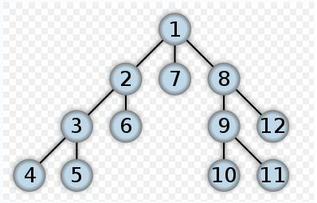
顺序按数字编号顺序先后访问。那么我们怎么来保证这个顺序呢？
基本思想：从初始状态S开始，利用规则生成搜索树下一层任一个结点，检查是否出现目标状态G，若未出现，以此状态利用规则生成再下一层任一个结点，再检查是否为目标节点G，若未出现，继续以上操作过程，一直进行到叶节点（即不能再生成新状态节点），当它仍不是目标状态G时，回溯到上一层结果，取另一可能扩展搜索的分支。生成新状态节点。若仍不是目标状态，就按该分支一直扩展到叶节点，若仍不是目标，采用相同的回溯办法回退到上层节点，扩展可能的分支生成新状态，…，一直进行下去，直到找到目标状态G为止。

Slide 12
Boolean visited[MAX];
Status (*VisitFunc)(int v);//顶点的访问函数
void DFSTraverse(graph G,Status (*Visit)(int v))
{
VisitFunc = Visit ;
for( v=0;v<G.vexnum;++v)
visited[v] = FALSE;
for( v=0;v<G.vexnum;++v)
if( !visited[v])
DFS(G,v);
}
void DFS(Graph G, int v)
{
visited[v] = TRUE ;
VisitFunc(G.vertices[v].data );
for(w=FirstAdjvex(G,v);w;w=NextAdjvex(G,v,w))
if( !visited[w])
DFS(G,w);
}

Slide 13
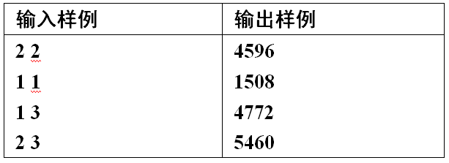
马的走法
1、问题描述
在一个4×5的棋盘上，马的起始位置坐标(纵，横)位置由键盘输入，求马能返回初始位置的所有不同走法的总数(马走过的位置不能重复，马走“日”字)。
输入输出样例：

Slide 14
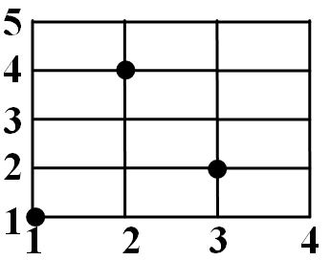
2、问题分析
由于4×5的棋盘的问题规模比较小，用回溯法可以较好的解决问题。
如下图所示，如果从(1,1)出发，那么马首先从(1,1)点走向(3,2)点，再到(2,4)点，这样过程可以一步一步递推下去，最后要么找到一条路径，要么进入“死胡同”，这时函数find(p1,p2)就不能递归调用自己了，因此实现了回溯。
为了避免走重复的位置，可以定义一个数组chess[5][4]表示棋盘，若chess[i][j] =1，则表示马已经走过，在递推时就不能走此位置，应该换一个方向。
对于马走的方向，可以定义数组d[2][8]，每列表示一个马可以走的方向。

Slide 15
3、参考代码
#include <stdio.h>
int chess[5][4];
int d[2][8]={{-1,-1,-2,-2,2,2,1,1},
{2,-2,1,-1,1,-1,2,-2}};
int sx,sy,tot;
void find(int p1,int p2)
{
int i,pi,pj;
for(i=0;i<8;i++)
{
pi=p1+d[0][i];
pj=p2+d[1][i];
if((pi==sx) && (pj==sy)) //一定要放在前面
tot++;
else if((pi>=0)&&(pi<5)&&(pj>=0)&&(pj<4)&&(chess[pi][pj]==0))
{
chess[pi][pj]=1;
find(pi,pj);
chess[pi][pj]=0;
}
}
}

Slide 16
3、参考代码
int main(void)
{
int i,j;
while(scanf("%d %d",&sy,&sx)==2)
{
for(i=0;i<5;i++)
for(j=0;j<4;j++)
chess[i][j]=0;
tot=0; sx--;sy--;
find(sx,sy);
printf("%d\n",tot);
}
return 0;
}

Slide 17
水仙花数
一个三位数abc如果满足abc = a^3 + b^3 + c^3 那么就把这个数叫做水仙花数。
如果一个N位数所有数码的N次方的和加起来等于这个数字本身，我们把这样的数叫做广义水仙花数，容易看出来N = 3是广义水仙花数。
现在，我们的任务是，输入一个m (m < 7) ，让你求出所有满足N = m的广义水仙花数。
3 (153 370 371 407)
5 (54748 92727 93084)

Slide 18
方法：数据规模很小，可以直接枚举所有情况，然后判断是否满足条件。
难点：循环层数不确定
怎么实现这个m重循环？
答案：递归。

Slide 19
m重循环的实现：
void dfs(int deep)
{
if (deep > m)
{
//check answer
}
else if (deep <= m)
{
for (i = 1; i <= n; i++)
dfs(deep + 1);
}
}

Slide 20
#include <iostream>
#include <cstdio>
using namespace std;
int m;
int Pow(int x, int n)
{
int res = 1;
while (n--) res *= x;
return res;
}

Slide 21
void dfs(int deep, int curNum, int curSum)
{
if (deep > m) //类似于base case
{
if (curNum == curSum)
printf("%d\n", curNum);
}
else if (deep <= m)
{
int start = (deep == 1); //第一位不为0
for (int i = start; i <= 9; i++)
dfs(deep+1,curNum*10+i,curSum+Pow(i,m));
//缩小问题规模
}
}

Slide 22
int main()
{
while (scanf("%d", &m)==1)
{
dfs(1, 0, 0);
}
return 0;
}

Slide 23
深度优先搜索解决问题的框架
void dfs(int deep, State curState)
{
if (deep > Max) //深度达到极限
{
if (curState == target) //找到目标
{
//...
}
}
else
{
for (i = 1; i <= totalExpandMethod; i++)
{
dfs(deep+1,expandMethod(curState,i));
}
}
}

Slide 24
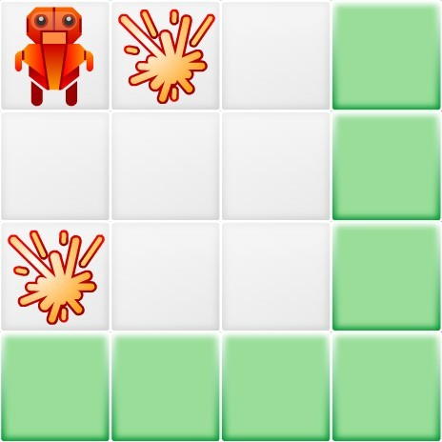
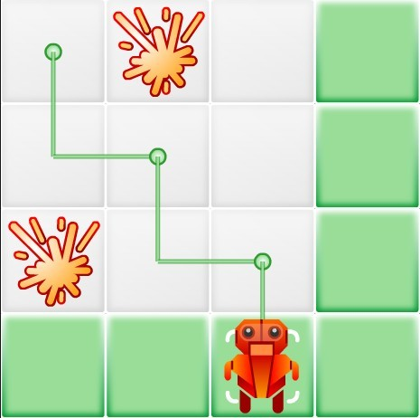
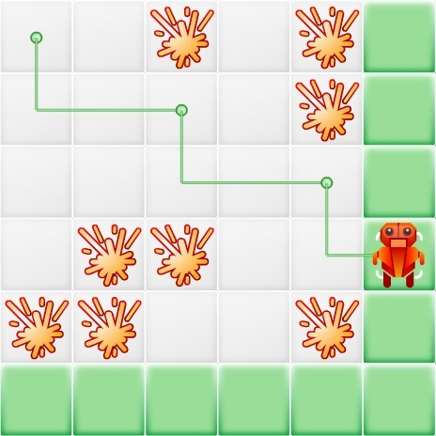
大逃亡 http://acm.uestc.edu.cn/problem.php?pid=1022
Description
love8909遇到危险了！！！他被困在一个迷宫中，彷徨而无助。现在需要你来帮助他走出困境。他只能记住指定长度的指令(指令的长度由MinLen和MaxLen限定)，并循环执行，而且他只会向下或向右（很奇怪吧^_^）。他在地图的左上角，你需要告诉他一个运动序列，即向下（D）或向右（R），使他能够成功走出这个图且不碰到陷阱。 如果还不明白，可以参看图片。图片1,2对应样例的第1组，图片3对应样例的第2组。

Slide 25
Input
第一行为1个整数T，表示有T组测试数据
第二行为4个整数Height, Width, MinLen,MaxLen，分别表示地图的高，宽，命令序列的最小和最大长度。3 <= Height, Width <= 60, 2 <= MinLen <= MaxLen <= 35
第三行至第Height+2行为地图信息。其中'.'表示空地，'X'表示陷阱。
Output
只有一行，为命令序列（只含D, R）。
注意：如果有多解，输入命令长度最短的；依然有多解，输出字典序最小的（D的字典序比R小），数据保证一定存在一组解。
字典序：字符串从前往后依次比较，第一个字符不同的位置，字符较小的字符串字典序较小，详情参见字典。

Slide 26
Sample Input
2
3 3 2 2
.X.
...
X..
5 5 2 3
..X.X
....X
.....
.XX..
XX..X
Sample Output
DR
DRR

Slide 27
在给定的命令序列下，如何判断能否走出迷宫？
仔细思考之后会发现，人的活动范围与D和R的顺序无关。
即当D和R的个数确定以后，他的活动范围一定在若干个首尾相接（左上角和右下角相连）的矩形内。
这样，我们枚举序列中D和R的个数，然后将各个将要经过的矩形并起来，组成一个新的矩形，若这个矩形从左上角至右下角可达，则有解。

Slide 28
参考程序
#include <iostream>
#include <cstdio>
int Height, Width, MinLen, MaxLen, sH, sW;
char MAP[64][64];
bool in(int x, int y) //检查当前点在图内否
{
return x >= 0 && x < Height && y >= 0 && y < Width;
}
bool check(int x, int y) //检查在数个矩形
{ //重复执行时对应位置是否有障碍
while (in(x, y))
{
if (MAP[x][y] == 'X')
return false;
x += sH; y += sW; //确保重复执行时当前位置不会遇障碍
}
return true;
}

Slide 29
char res[128];
bool dfs(int x,int y,int D,int R)//探索在向下和向右命令序列
{ //长度给定下，能否走出去
if (check(x, y) == false) return false;
if (D == 0 && R == 0)
{
res[x + y] = '\0';
printf("%s\n", res);
return true;
}
if (D > 0) //由于字典序，先考虑向下再考虑向右
{
res[x + y] = 'D';
if (dfs(x + 1, y, D - 1, R)) return true;
}
if (R > 0)
{
res[x + y] = 'R';
if (dfs(x, y + 1, D, R - 1)) return true;
}
return false;
}

Slide 30
int main()
{
int T;
scanf("%d", &T);
while (T--)
{
scanf("%d %d %d %d", &Height, &Width,
&MinLen, &MaxLen);
for (int i = 0; i < Height; i++)
scanf("%s", MAP[i]);
bool find = false;
//先序列总长度枚举，再按向下的命令长度枚举
for (int L = MinLen; !find && L <= MaxLen; L++)
for (sH = L; !find && sH >= 0; sH--)
find = dfs(0, 0, sH, sW = L - sH);
}
return 0;
}

Slide 31
作业：与大逃亡很相似的题目
Tempter of the Bone
http://acm.hdu.edu.cn/showproblem.php?pid=1010

Slide 32
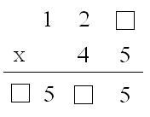
Restore Equations http://acm.uestc.edu.cn/problem.php?pid=1145
Description
An interstellar expedition team has recently discovered on planet Mars some multiplication equations, which are believed to be the proof that Mars has once been the home of some intellectual species. However these equations are incomplete where some digits are missing because of the eroding power of Mars' nature. Here is one example.

Slide 33
One way to restore this equation is to assume the 3 missing digits are 3, 5, 3, respectively, obtaining 123 x 45 = 5535, which indicates this equation may indeed be the intellectual output of Mars' ancient habitants, rather than just some random numbers.
There has been hot debate over this, because people aren't sure whether they can restore all the equations discovered on Mars, i.e. restore the missing digits such that the multiplication equation holds. As a programmer in NASA, you are assigned the task of checking if all the equations are restorable.

Slide 34
Input
The first line is an integer T, number of equations to check. Next T lines each contains three non-empty strings A, B and C, separated by spaces. Each string contains digits('0'-'9') and/or asterisks '*' only, where an asterisk stands for a missing digit. No string begins with the digit '0'.
Output
For each test case, output "Yes"(Quotes for clarity only) on a line if one can replace the asterisks with digits such that afterwards the numbers represented by A, B and C satisfy A x B = C. Otherwise output "No" instead. Note that an asterisk must be replaced with exactly one digit('0'-'9') and the resulting numbers A, B and C can't start with zeros(See sample input/output for more clarification).
The length of string A and B are at most 3, and the length of C is at most 6.
The length of each string is greater than zero.
At least one '*' will be present in each equation.

Slide 35
Sample Input
2
12* 45 *5*5
11 11 *121
Sample Output
Yes
No

Slide 36
枚举两个乘数再检查是否满足等式。
递归搜索完成
这个题目和Google Code Jam China 2006 第二轮的500分类似。

Slide 37
#include <iostream>
#include <string>
#include <algorithm>//算法头文件调用 reverse算法
string A,B,C;
int lena,lenb,lenc;
int a[3],b[3];
bool flag=false;
int main()
{
int ncase;scanf("%d",&ncase);
while(ncase--)
{
scanf("%s %s %s",A,B,C);
lena=A.length(); lenb=B.length(); lenc=C.length();
reverse(A.begin(),A.end());
reverse(B.begin(),B.end());
reverse(C.begin(),C.end());
for(int i=0;i<3;++i) a[i]=0,b[i]=0;
flag=false; dfs(0);
if(flag) printf("Yes\n");
else printf("No\n");
}
return 0;
}

Slide 38
void check()
{
int x=a[0]+a[1]*10+a[2]*100;
int y=b[0]+b[1]*10+b[2]*100;
int z=x*y;
for(int i=0;i<lenc-1;++i)
{
if(C[i]=='*')
{
z/=10;continue;
}
if(z%10+'0'!=C[i])return;
z/=10;
}
if ((z==0&&C[lenc-1]!='0')||z>=10)
return;
if (z==C[lenc-1]-'0'||C[lenc-1]=='*')
flag=true;
}

Slide 39
void dfs1(int n) //针对第二个乘数进行深度搜索
{
if(flag)return;
if(n==lenb)
{
check();
return;
}
if(B[n]=='*')
{
for(int j=(n==lenb-1);j<=9;++j)
{
b[n]=j;
dfs1(n+1);
}
}
else
{
b[n]=B[n]-'0';
dfs1(n+1);
}
}

Slide 40
void dfs(int n) //针对第一个乘数进行深度搜索
{
if(flag) return;
if(n==lena)
{
dfs1(0);return;
}
if(A[n]=='*')
for(int j=(n==lena-1);j<=9;++j)
{ a[n]=j;
dfs(n+1);
}
else
{ a[n]=A[n]-'0';
dfs(n+1);
}
}

